Slide 1
PERIODNI SUSTAV ELEMENATA
Prvi koraci budućih kemičara

Slide 2
pOVIJEST
U 19.stoljeću Dmitrij Ivanovič Mendeljejev objavljuje tablicu sa 63 kemijska elementa koje je poredao prema sličnim fizikalnim i kemijskim svojstvima.
Pretpostavio je svojstva elemenata koji će tek biti otkriveni i za njih ostavio prazna mjesta
Pogledajte:
https://www.youtube.com/watch?v=fPnwBITSmgU
https://www.youtube.com/watch?v=I5H1SeepnaU

Slide 3
RASPORED ELEMENATA U PERIODNOM SUSTAVU
PERIODNI SUSTAV ELEMENATA SADRŽI 7 VODORAVNIH NIZOVA KOJI SE ZOVU PERIODE I 18 OKOMITIH STUPACA KOJE NAZIVAMO SKUPINE.
PERIODE SU OZNAČAVAJU BROJEVIMA 1.-7. A SKUPINE 1-18.
ELEMENTI SU POREDANI U PERIODE PREMA RASTUĆEM PROTONSKOM BROJU A U SKUPINE PREMA SLIČNIM KEMIJSKIM SVOJSTVIMA.
DO DANAS JE UKUPNO POZNATO 118 KEMIJSKIH ELEMENATA.

Slide 4
NAZIVI SKUPINA
POJEDINE SKUPINE UNUTAR PERIODNOG SUSTAVA IMAJU SVOJE NAZIVE:
1.SKUPINA-ALKALIJSKI METALI (vodik,litij,natrij…)
2.SKUPINA –ZEMNOALKALIJSKI METALI (berilij,magnezij….)
16.SKUPINA-HALKOGENI ELEMENTI (kisik,sumpor…..)
17.SKUPINA-HALOGENI ELEMENTI (fluor,klor….)
18.SKUPINA-PLEMENITI PLINOVI (helij,neon,argon…)

Slide 5
Snalaženje u periodnom sustavu
ZADATAK 1:
Na temelju podataka o periodnom sustavu izdvoji kemijske simbole i nazive elemenata koje smo do sada upoznali.Napiši kojoj skupini I periodi pripadaju.
ZADATAK 2: a) Koji je element sedmi po redu u drugoj periodi?
b) Koji je element treći u prvoj skupini?
c) Koji je kemijski element drugi po redu u četvrtoj periodi?
d) Koji je element prvi u 15.skupini?
e) Koji je element drugi u šesnaestoj skupini?
Još jednom periode-vodoravno Skupine- okomito

Slide 6
Korisne poveznice
Periodni sustav Britanskog kraljevskog kemijskog društva ( o elementima,svojstvima,povijesnim otkrićima)-za one koji vole istraživati i periodni sustav elemenata na hrvatskome jeziku.Isprobajte I istražite oba.
www.rsc.org/periodic-table
www.periodni.com/periodni_sustav_elemenata.html

Slide 7
Periodni sustav elemenata u pjesmi I slici
Naučite nešto novo zapjevajte i zabavite se (The Periodic table song)
www.youtube.com/watch?v=rz4Dd1I_fX0
A može i ovako:
https://www.youtube.com/watch?v=zGM-wSKFBpo

Slide 8
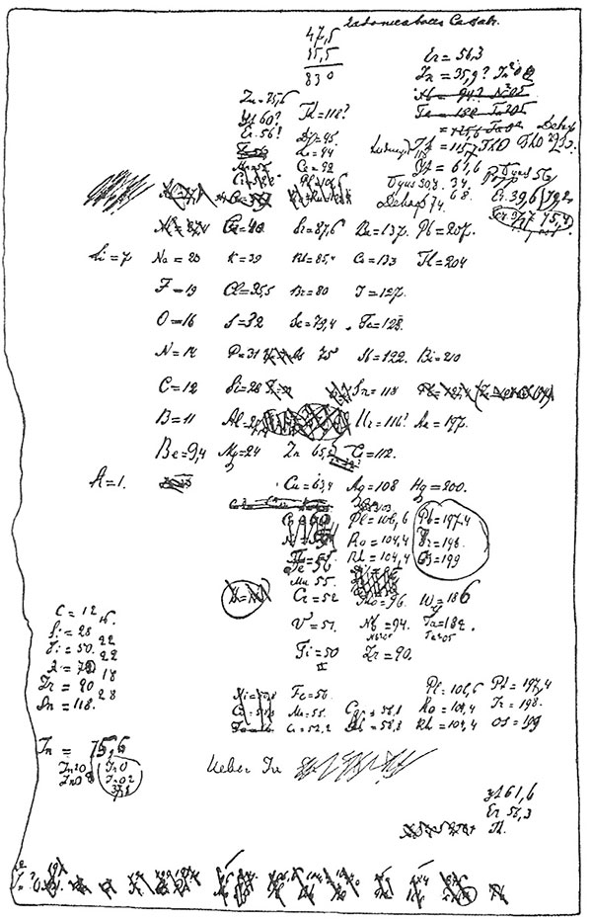
Hvala na pažnji!
Skica prvog periodnog sustava elemenata
(preuzeto s www.skolskiportal.hr/clanak/3444-covjek-koji-je-otkrio-periodni-sustav-elemenata/)

